Slide 1
자바 6장 객체지향프로그램
Page 230

Slide 2
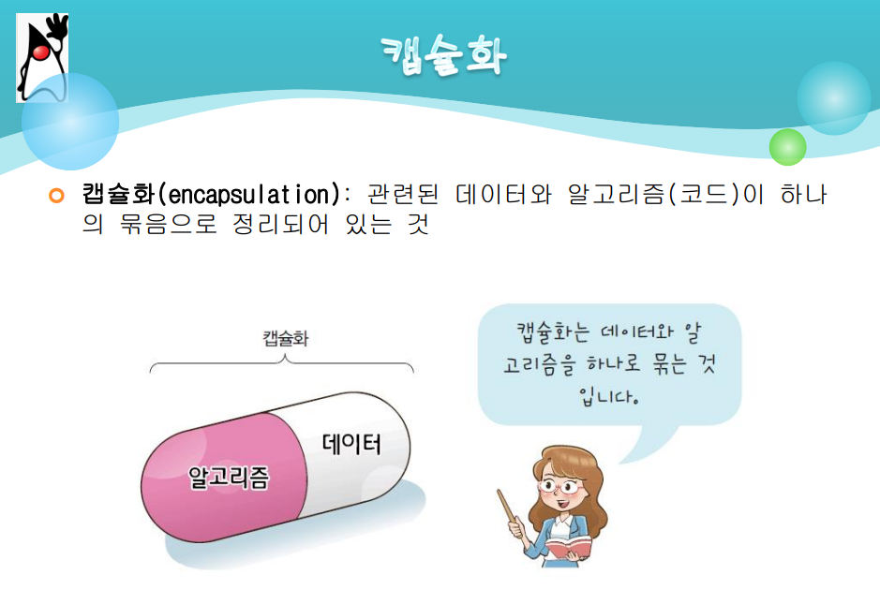

Slide 3
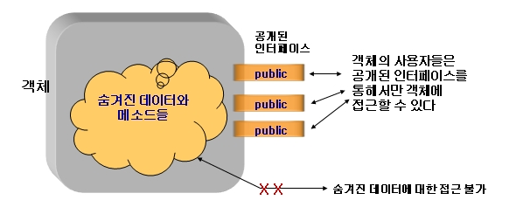

Slide 4
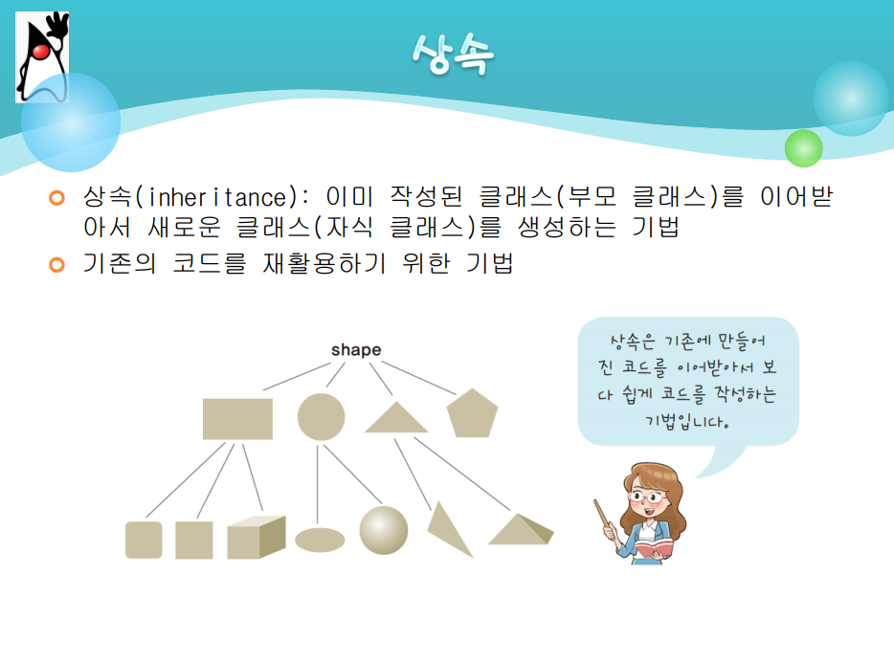

Slide 5
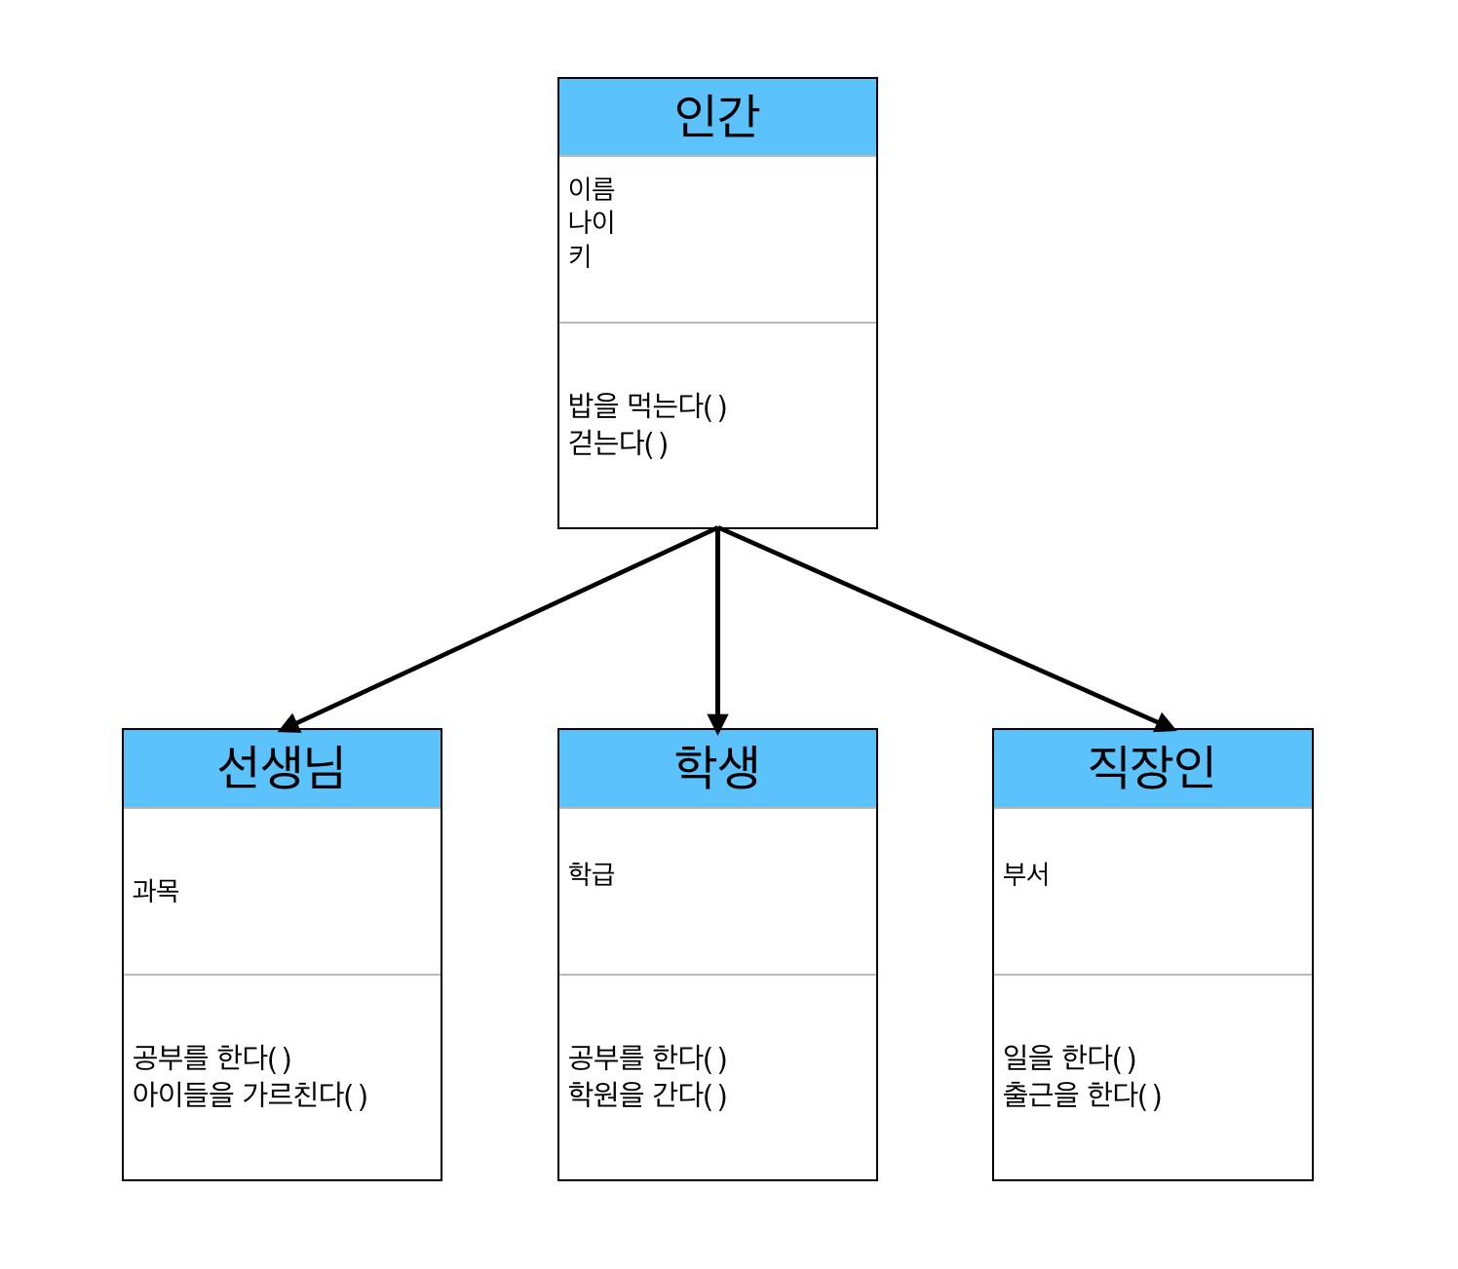

Slide 6
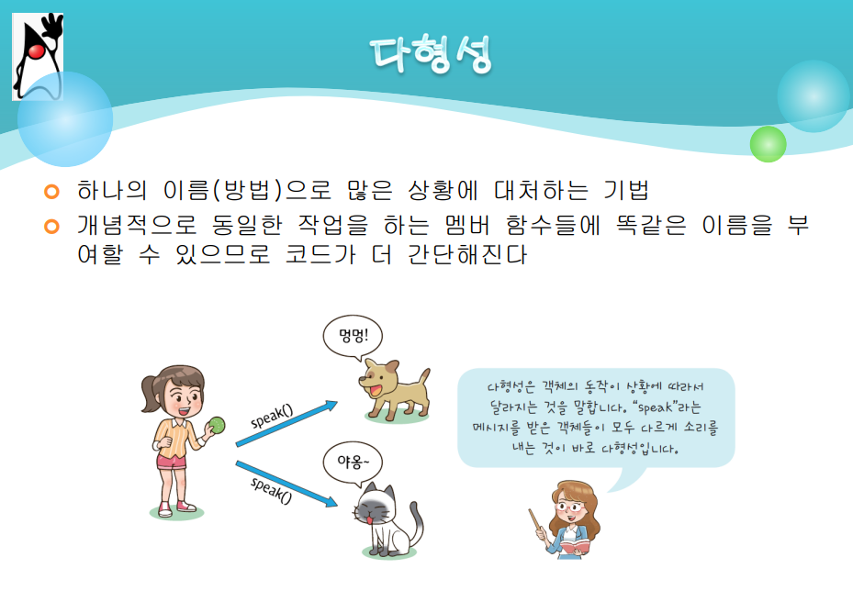

Slide 7
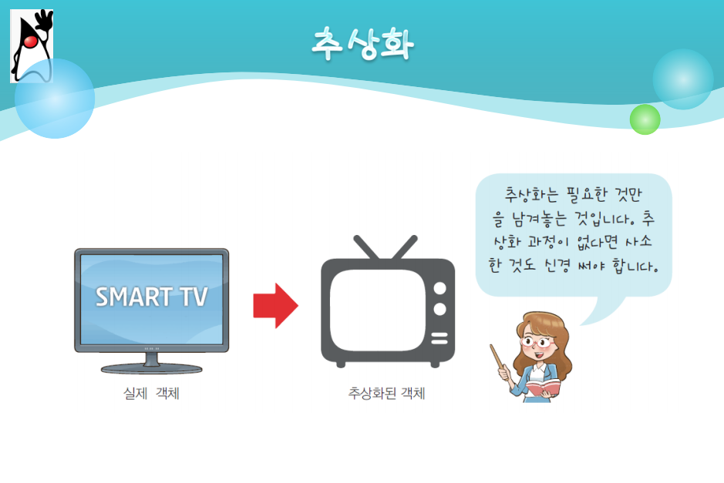

Slide 8
목표
자바 변수의 종류
메모리 저장 방법
변수 활용법

Slide 9
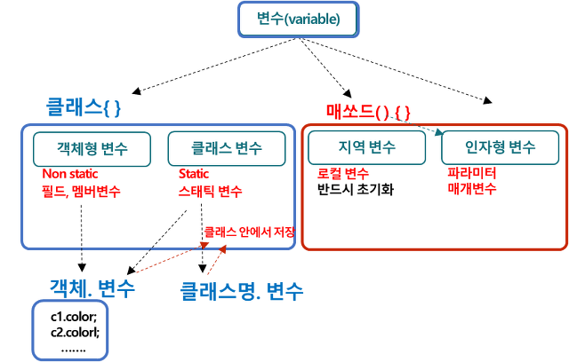

Slide 10
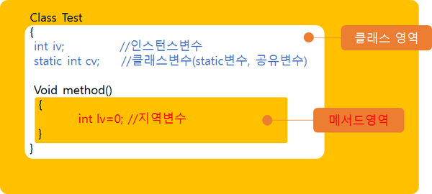
인스턴스 변수 = 멤버변수 - 클래스 영역에 선언되며, 클래스의 인스턴스를 생성할 때 만들어진다.
2. 클래스 변수 - 클래스 변수를 선언하는 방법은 인스턴스변수 앞에 static을
붙이기만 하면 된다.
3. 지역 변수 - 메서드 내에서만 사용 가능

Slide 11
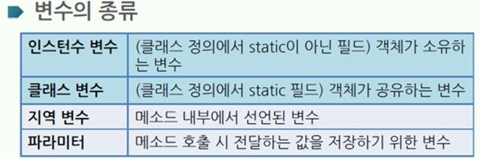

Slide 12
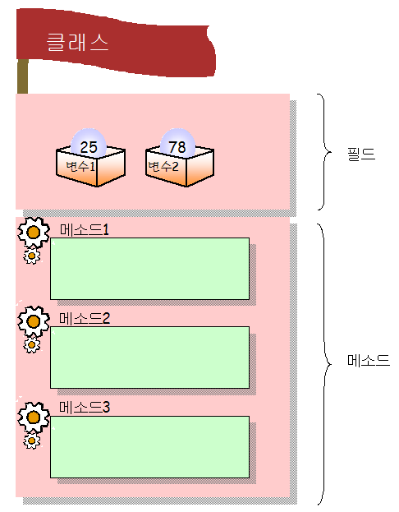
클래스의 구성
클래스(class)는 객체의 설계도라 할 수 있다.
클래스는 필드와 메소드로 이루어진다.
필드(field)는 객체의 속성을 나타낸다.
메소드(method)는 객체의 동작을 나타낸다.

Slide 13
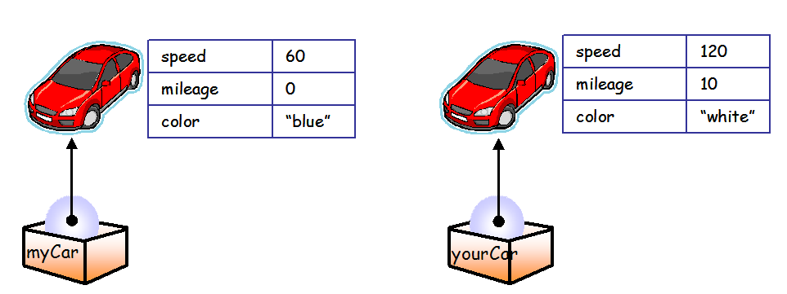
클래스의 저장
클래스 선언
public class Car{
int speed;
int mileage;
String color;
}
Car myCar=new Car();
Car yourCar=new Car();
클래스는 new를 이용하여 메모리에 저장을 하고
new를 사용할때마다 저장 공간이 따로 생긴다

Slide 14
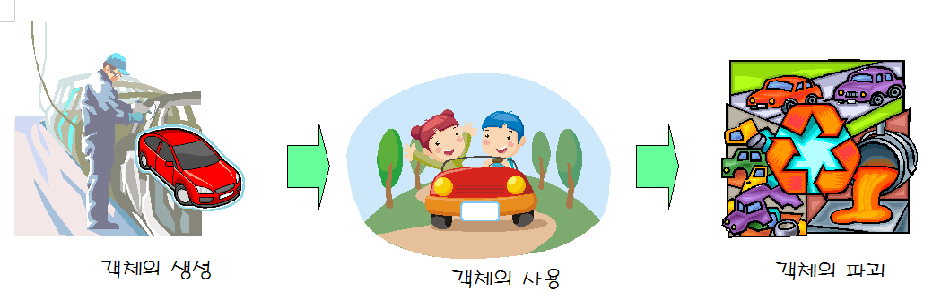
객체의 생명주기
Car c = new Car();
c.speedUp();
c = null;

Slide 15
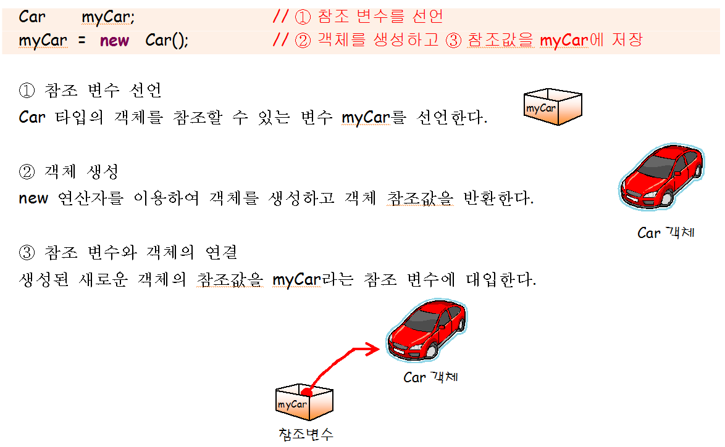
객체의 생성

Slide 16
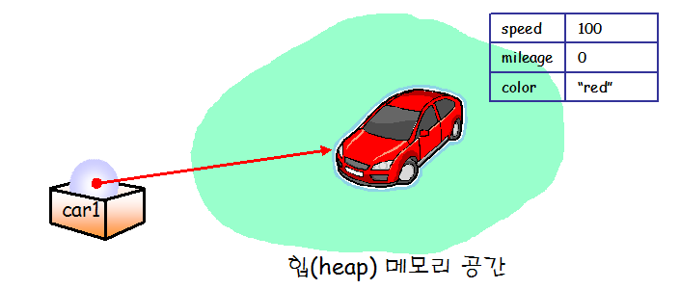
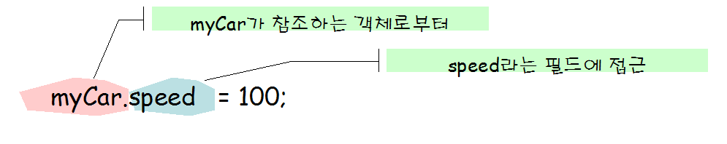
참조 변수와 대입 연산
Car car1 = new Car();
객체의 사용
Car myCar=new Car();

Slide 17
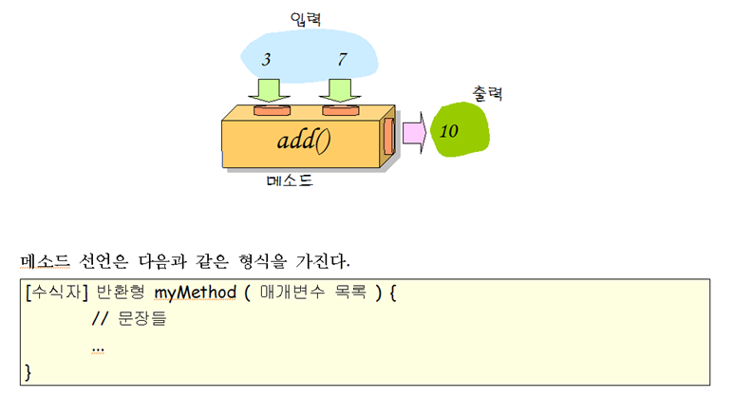
메소드

Slide 18
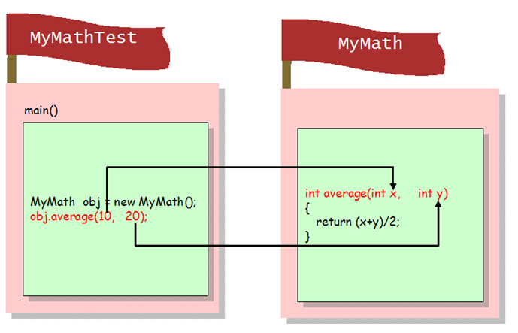
매개 변수

Slide 19
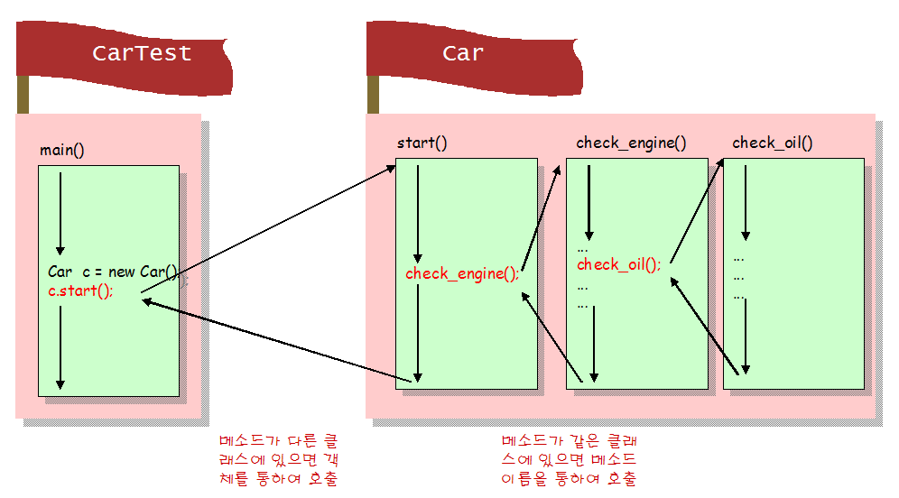
메소드 호출

Slide 20
목표
➔ 클래스 개념
➔ 생성자 사용법

Slide 21
클래스의 구조
➔ 멤버변수 클래스 안의 기능을 끄집어 내서 사용할 때 사용. 저장할 공간.
메서드(method)
기능을 나타낸다. ()가 항상 붙어있다. (ex. System.out.println에서 println()이다.)
➔ 생성자(constructor) 처음에 값을 넣어줄 때 사용(default 값)

Slide 22
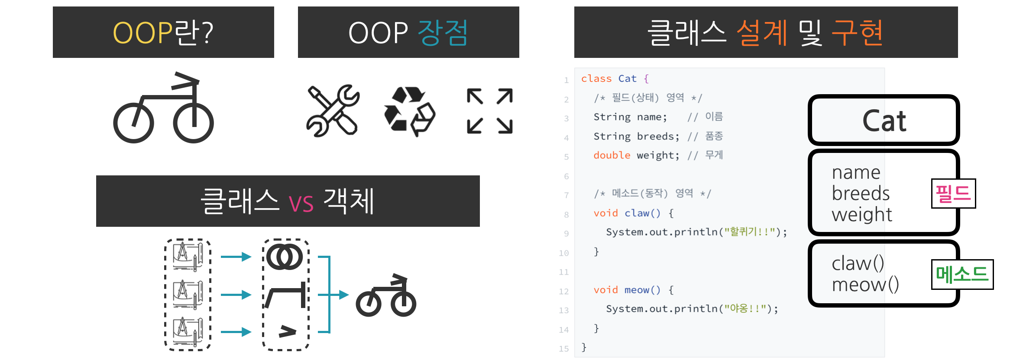

Slide 23
